Slide 1


Veille technologique

Slide 2
Pourquoi réaliser une veille ?
Une étape primordiale voire obligatoire pour la création des spécifications techniques de la nouvelle version de Qwenta.
Elle Nous permet de nous mettre à jour sur les nouvelles technologies pouvant être exploitable pour Qwenta.
Le projet sera créé avec des outils technologiques de derniers cris ce qui lui permettra une meilleure longévité.
Permettre d’utiliser des nouvelles méthodes et autres bonnes pratiques.
Sélection des articles :
Source de l’article | Pertinence de l’écrivain
Pertinence de l’article | Rapport avec la veille technologique

Slide 3


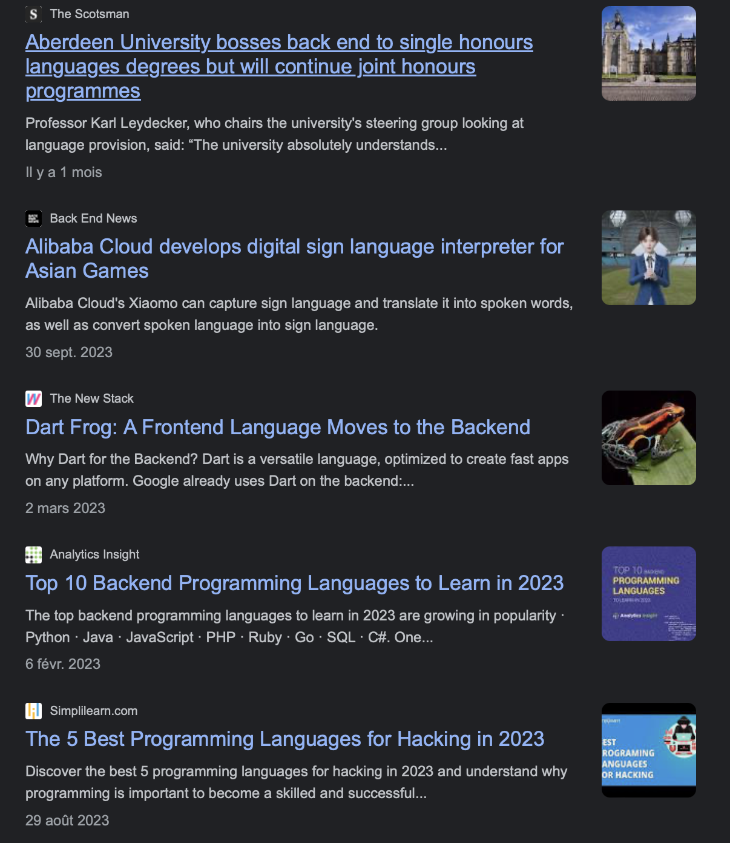
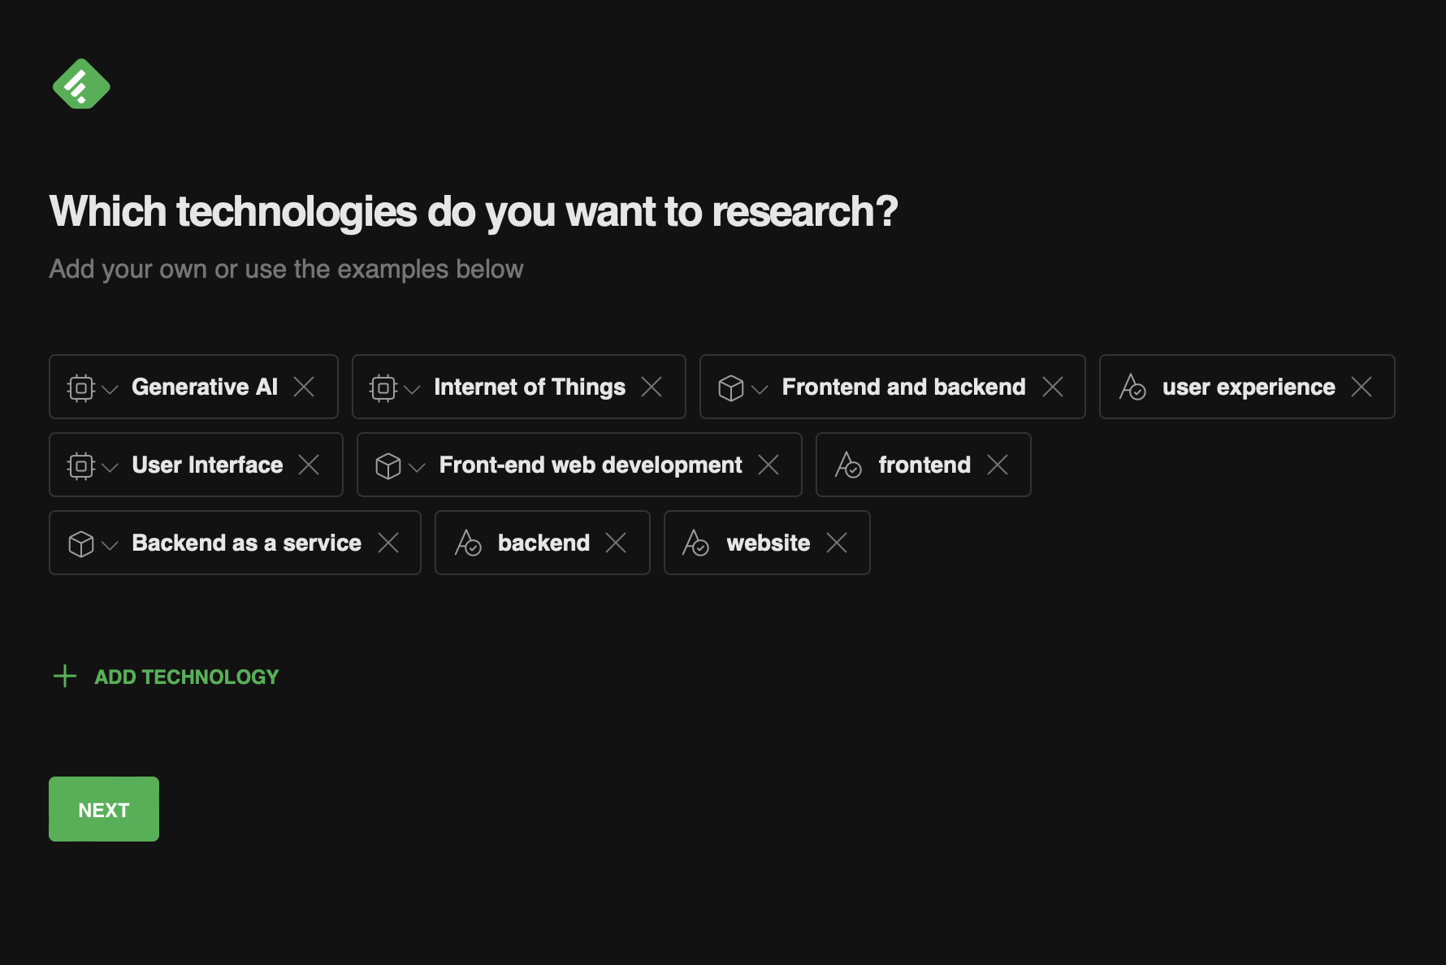

Les outils pour réaliser une veille :
Moteur de recherche + outil actualités avec les mêmes keywords.
Outil de curation automatique
LinkedIn avec les keywords

Slide 4

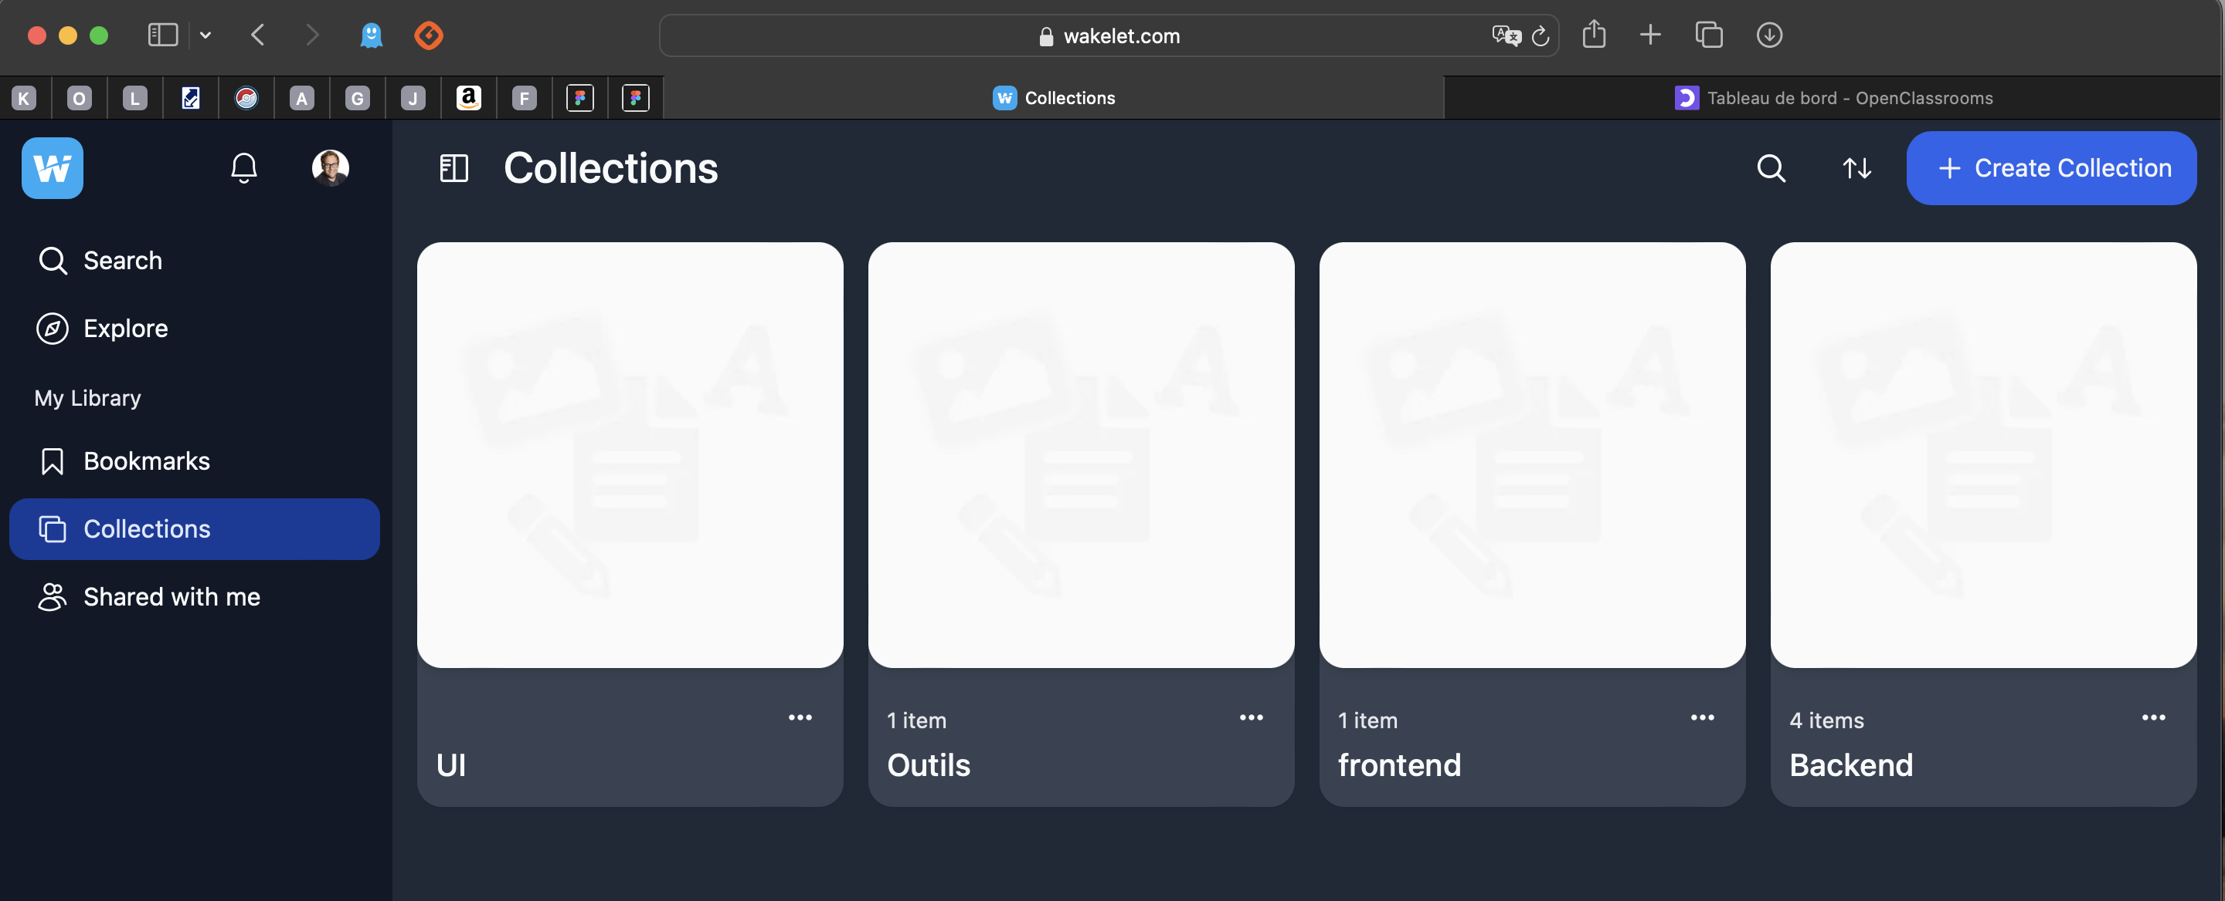
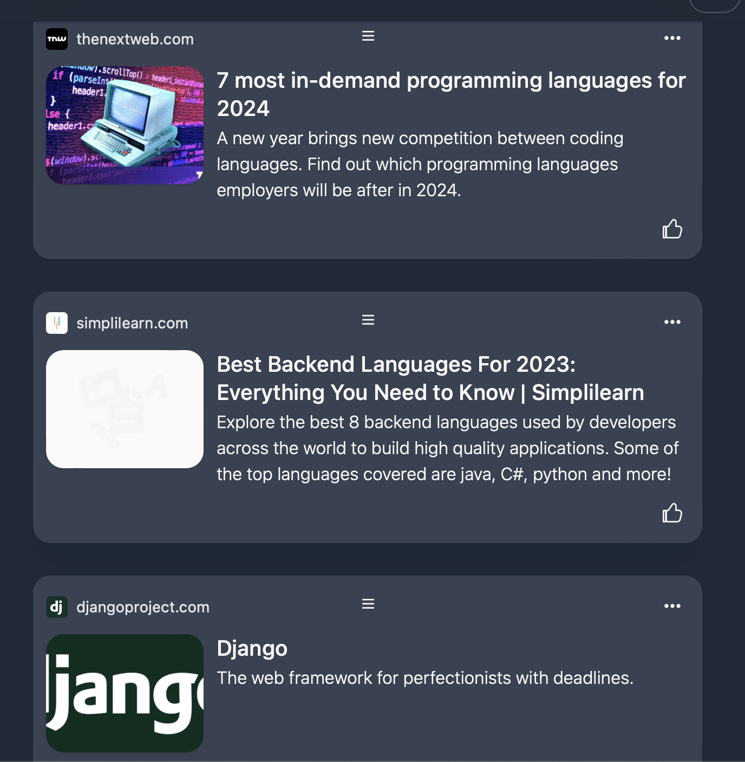
Diffuser la veille technologique :
Permet de centraliser les différentes informations en thèmes et de les partager
Permet de partager des articles avec les équipes de Webgencia

Slide 5



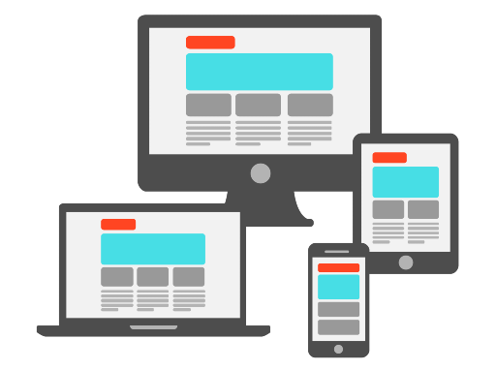
Créer une veille technologique :
La veille va divisé en 4 parties :
Le frontend
Le backend
L'UI
Les outils
Le front-end correspond au développement web frontal, la partie visible du site web
Le backend correspond à la partie non visible du site web. Elle doit
traiter parfaitement les infos reçus car forte personnalisation des menus
La User interface (interface utilisateur) a un rôle majeur et définira si l’expérience de navigation est satisfaisante pour l’utilisateur
Tout ce qui va nous permettre de créer et suivre l’avancement du projet
Notes:
Il est prioritaire que les informations et choix voulus par les utilisateurs soit transmis et digéré parfaitement par le back-end car forte personnalisation des menus

Slide 6
Veille technologique : le front end :
C’est quoi le front-end ? Le front-end représente toute la partie visible d’un site web. Il existe de nombreux languages pour coder dont HMTL, CSS, JS et de nombreux dérivés de ces 3 languages. Ces languages vont apporter la structure visible de votre site web ainsi que son style.
Pourquoi est-ce important ? Le front end est la première chose que l’utilisateur est confronté en se connectant sur votre site. Il faut que l’ambiance et la structure soit logique pour se balader et se déplacer sans soucis et avec logique.

Slide 7
Veille technologique : le front end :
Languages de départ : Javascripts et ses frameworks. Ils offrent beaucoup plus de possibilité en termes de développement, plus de dynamisme.
C’est quoi un Framework ? Un Framework offre un ensemble de règles, de bibliothèques et de structures pour aider les développeurs à créer plus facilement et efficacement des applications en utilisant le langage de programmation JavaScript.

Slide 8



Veille technologique : le front end :
React: Une librarie développée et utilisé par Facebook, avec une documentation officielle, tutoriels, blog et une communauté pro forte.
Angular: AngularJS est un framework JavaScript libre et open source développée par Google. Il possède des tutoriels, un guide à destination des développeurs ainsi qu’un blog.
Vue.js : Un framework open source , très utilisé pour les interfaces utilisateur. Il possède une documentation officielle, tutoriels, blog et une communauté pro forte.

Slide 9
Veille technologique : l’UI :
UI, c’est quoi ? L'UI design se rapporte donc à l'environnement graphique dans lequel évolue l'utilisateur d'un logiciel, d'un site web ou d'une application. La mission de l'UI designer consiste à créer une interface agréable et pratique, facile à prendre en main.
Mais c’est quoi une bibliothèque ? Ils permettent de gagner du temps en fournissant des composants préfabriqués, testés et prêts à être utilisés. Cela permet de réduire les coûts de production car moins de temps de développement.
Pas forcément utile mais peut aider les développeurs

Slide 10



Veille technologique : l’UI :
Material UI: propose une suite complète d'outils d'interface utilisateur gratuits pour vous aider à proposer de nouvelles fonctionnalités plus rapidement. Compatible avec React et très populaire.
Ant design: open source développée par Google avec une documentation officielle, tutoriels, blog et une communauté pro forte. Fonctionne avec React, Next et Vue.
React Bootstrap: React-Bootstrap, bien qu’étant l’une des premières bibliothèques React, a évolué pour devenir une excellente option pour la création d’interfaces utilisateur sans effort. Très populaire.

Slide 11
Veille technologique : Le backend :
Le backend, c’est quoi ? Le backend est responsable du stockage et de la récupération des données à partir de la base de données. Cela inclut la création, la modification et la suppression des données selon les besoins de l'application ou du site web.
Il est donc primordial que la communication entre le backend et le frontend se passe à merveille vu le nombre de modifications important effectué lors de la création d’un menu.

Slide 12



Veille technologique : Le backend :
Express.js: Express est le framework open source le plus populaire écrit en JavaScript et hébergée dans l'environnement d'exécution Node.js. Minimaliste et rapide, il offre des fonctionnalités et des outils robustes pour développer des applications backend.
Django: Django est un framework web open source en Python. Il a pour but de rendre le développement d'applications web simple et basé sur la réutilisation de code. Il possède une documentation officielle, blog et une communauté professionnelle.
PHP: Cette technologie backend open-source est couramment utilisée pour les sites web. Il est peu coûteux d’engager un développeur PHP par la forte communauté.

Slide 13




Veille technologique: Les outils:
VS Code: Visual Studio Code est un éditeur de code simplifié, qui est gratuit et développé en open source par Microsoft.
Planning: Permet de structurer et de séparer la création du site en plusieurs étapes. Permet d
Git Hub: GitHub est un site de partage de code, sur lequel on peut publier des projets dont le code est géré avec le système de gestion de version Git.
Morning Meeting: ils permettent de suivre l’avancement et les problèmes de chacun.

Slide 14
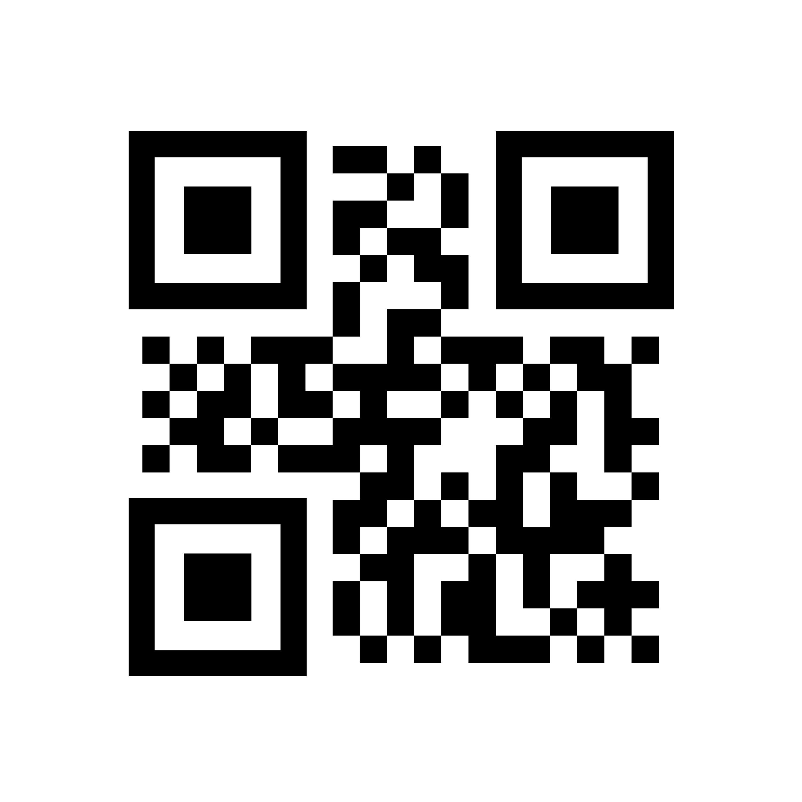
Veille concurrentielle:
En regardant ce qui se fait chez la concurrence de Qwenta, il y a une fonctionnalité complémentaire importante à ajouter selon moi.
Depuis 2020 : crise sanitaire, les restaurants n’avaient pas le droit de donner des menus physiques, du coup les clients devaient scanner un QR et consulter la carte du restaurant en ligne.
Certains restaurants ont gardé ce système du coup il serait important pour moi d’inclure un éditeur de QR et que l'on puisse générer un QR code pour chaque menu si le restaurateur le souhaite.

